Slide 1
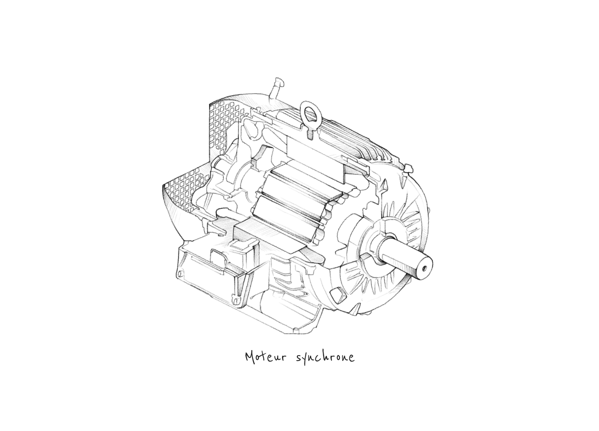
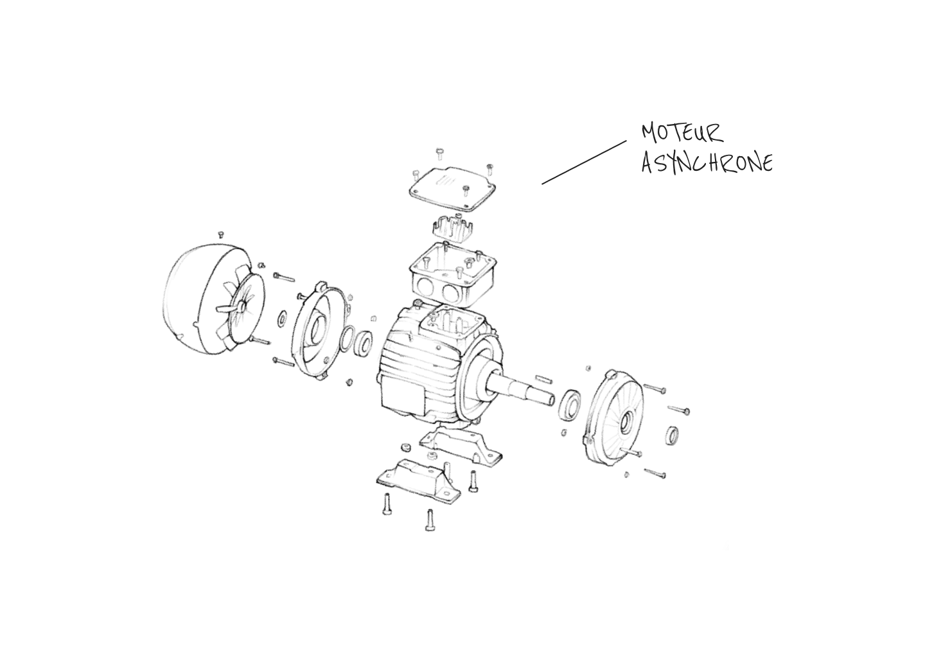
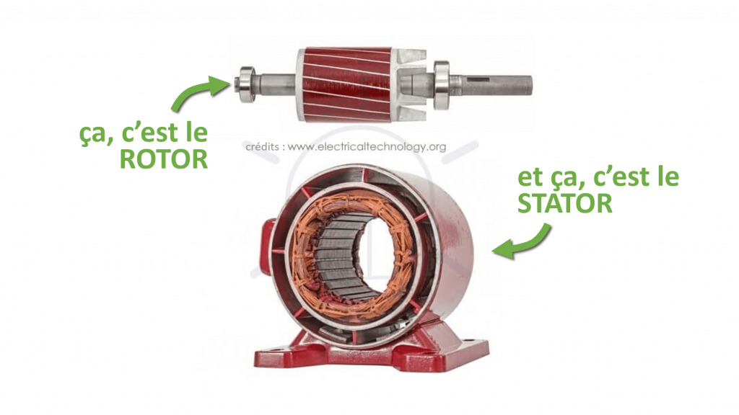
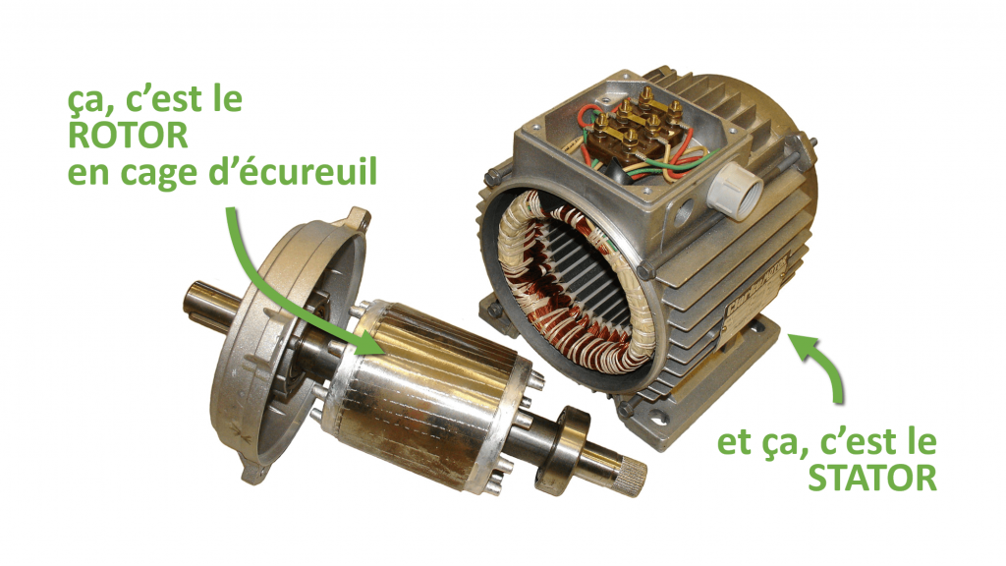
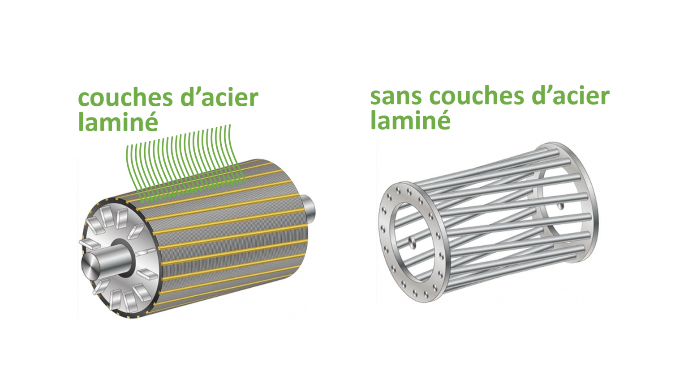
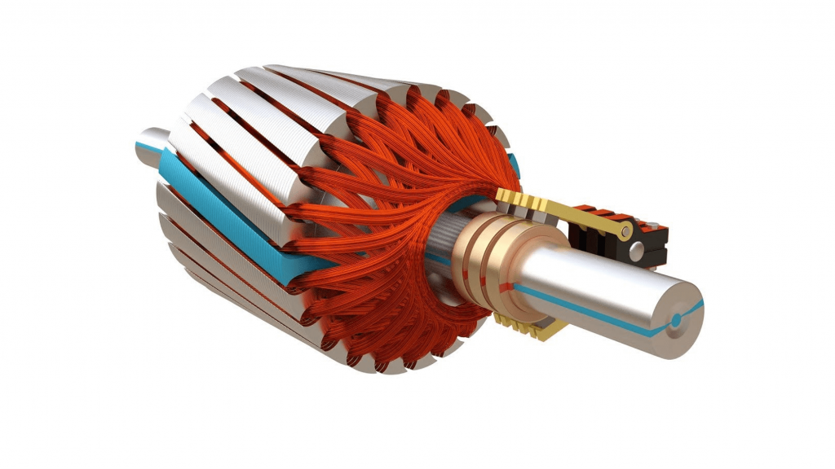
 | Moteur synchrone | Moteur asynchrone
 | https://construire-sa-moto-electrique.org/moteur/
Tendance | Progresse | Décroit
Prix | + haut | + bas (+ simple à fabriquer)
 | Brushless Aimant permanent
Durée de vie | + bas | + haut (pas de démagnétisation du rotor)
Controle | Nécessité de la position grâce à des capteurs | Contrôle en fréquence
Rendement | meilleur | Moins bon
Puissance | meilleur | Moins bon
Application |  | Moteur asynchrone monophasé : lave linge MAS TRI : TESLA S et X
Rotor |  | Monophasé : Cage d’écureuil Triphasé : le moteur à induction à cage d’écureuil, et le moteur à rotor bobiné. Cage d’écureuil en alu + couche d’éacier laminé pour améliorer le champ magnétique
 |  | Moteurs asyncrhones monophaés D’abord, le moteur à phase auxiliaire, Ensuite, le moteur à pôle fendu, Puis, le moteur à induction à condensateur, Le moteur à induction à démarrage par condensateur, Et enfin, le moteur à induction à condensateur permanent.
Inconvéniet |  | MAS Mono : Démarrage du moteur
MONO
TRI
Rotor cage d’écureuil
Le moteur à induction à rotor bobiné

Slide 4


$$t$$
$$T$$

Slide 5



$$A$$
$$αT$$
$$t$$
$$T$$

Slide 6
$$A$$
$$αT$$
$$t$$
$$T$$

Slide 7

$$A$$
$$\left\langle s\right\rangle$$
$$αT$$
$$t$$
$$T$$

Slide 8
$$A$$
$$αT$$
$$t$$
$$T$$

Slide 9

$$A$$
$$αT$$
$$t$$
$$T$$

Slide 10
$$A$$
$$αT$$
$$t$$
$$T$$

Slide 11


$$A$$
$$\left\langle s\right\rangle$$
$$αT$$
$$t$$
$$T$$

Slide 12

$$A$$

Slide 13
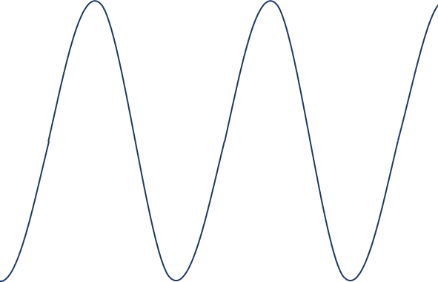


$$A$$
$$T$$
$$φ$$

Slide 18
« Terre »
Phase
Neutre

Slide 19



Im
$$\underline{I}$$
$$\underline{U_{C}}$$
$$ωt+φ$$
Re
$$ωt+φ+\frac{π}{2}$$

Slide 20




Im
$$\underline{u_{12}}(t)$$
$$\underline{v_{3}}(t)$$
$$\underline{v_{1}}(t)$$
Re
$$\underline{v_{2}}(t)$$

Slide 21




Im
$$\underline{S}$$
$$\underline{Q}$$
$$φ$$
Re
$$\underline{P}$$

Slide 22
Phase 1
230 V
400 V
400 V
Phase 2
230 V
400 V
Phase 3
230 V
Neutre

Slide 23










Couplage
étoile
Couplage
triangle
$$i_{1}(t)$$
1
$$i_{2}(t)$$
$$v_{1}(t)$$
$$u_{12}(t)$$
2
$$i_{3}(t)$$
$$v_{2}(t)$$
$$u_{23}(t)$$
$$u_{31}(t)$$
3
$$j_{1}(t)$$
$$v_{3}(t)$$
N
Tensions
simples
Tensions
composées

Slide 24


Couplage
étoile
Couplage
triangle
$$i_{1}(t)$$
$$Z$$
1
$$i_{2}(t)$$
$$v_{1}(t)$$
2
$$Z$$
$$i_{3}(t)$$
$$v_{2}(t)$$
3
$$Z$$
$$j_{1}(t)$$
$$v_{3}(t)$$
$$i_{N}=0$$
N

Slide 25









$$i_{1}(t)$$
$$Z$$
$$j_{12}(t)$$
3
1
$$j_{31}(t)$$
$$v_{1}(t)$$
$$i_{2}(t)$$
$$Z$$
$$j_{23}(t)$$
1
2
$$j_{23}(t)$$
$$i_{3}(t)$$
$$v_{2}(t)$$
$$j_{12}(t)$$
3
$$Z$$
$$j_{31}(t)$$
2
$$v_{3}(t)$$
N

Slide 26
$$i_{1}(t)$$
$$Z$$
$$j_{12}(t)$$
1
$$v_{1}(t)$$
2
$$Z$$
$$j_{23}(t)$$
1
$$j_{23}(t)$$
$$i_{3}(t)$$
$$v_{2}(t)$$
$$j_{12}(t)$$
3
$$Z$$
$$j_{31}(t)$$
2
$$v_{3}(t)$$
N

Slide 27
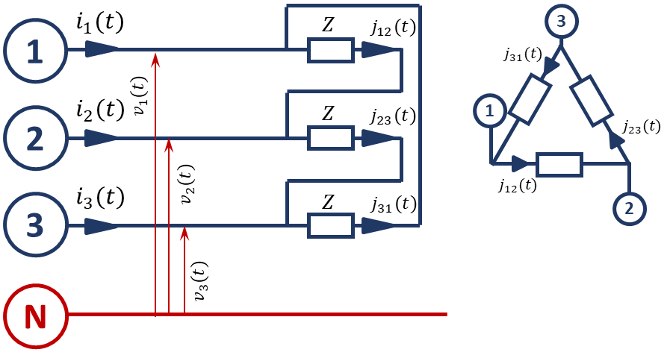






Im
$$\underline{j_{31}}(t)$$
$$\underline{j_{12}}(t)$$
Re
$$\underline{−j_{31}}(t)$$
$${\underline{j}}_{23}(t)$$
$$\underline{i_{1}}(t)$$
$j_{12}=i_{1}+j_{31}$
$⇒j_{12}−j_{31}=i_{1}$

Slide 28


$j_{12}=Ru_{12}$
$j_{12}=i_{1}+j_{23}$
$j_{23}=j_{12}+i_{2}⇒$
$R_{eq}=\frac{2R^{2}}{2R+R}=\frac{2}{3}R$
$U_{12}=\frac{2}{3}J_{12}$
1
$$j_{23}(t)$$
$$j_{12}(t)$$
2

Slide 29

Phase 1
$$v_{1}(t)$$
Phase 2
Phase 3
Neutre

Slide 30



$$i\left(t\right)$$
$$e\left(t\right)$$
$$R$$
$$u_{R}\left(t\right)$$

Slide 31


$$i\left(t\right)$$
$$e\left(t\right)$$
$$C$$
$$u_{C}\left(t\right)$$

Slide 32

$$u_{R}\left(t\right)$$
$$i\left(t\right)$$
$$R$$
$$e\left(t\right)$$
$$C$$
$$u_{C}\left(t\right)$$

Slide 33

$$−\sin\left(x\right)=\cos\left(x+\frac{π}{2}\right)$$

